Slide 1
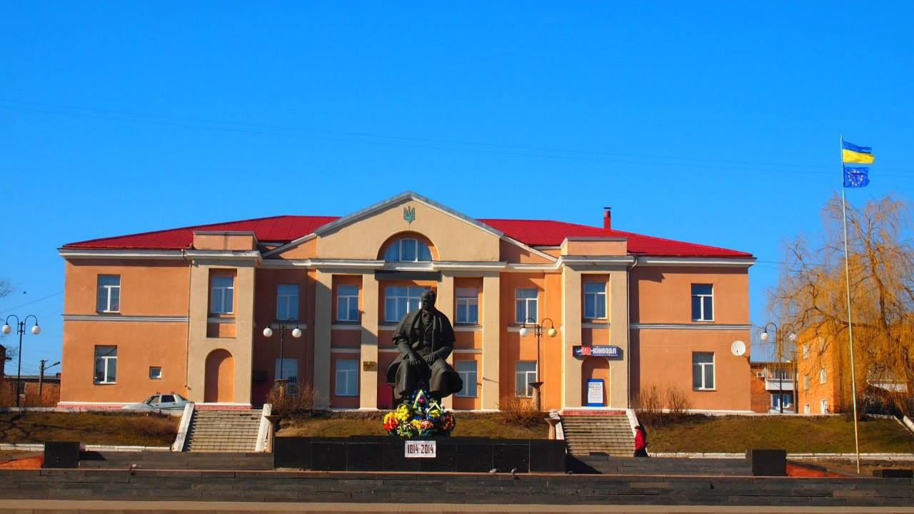
НАЗВА ПРОЕКТУ
Будівництво модульних котельнь для трьох шкіл в
м. Соснівка Червоноградської територіальної громади

Slide 2
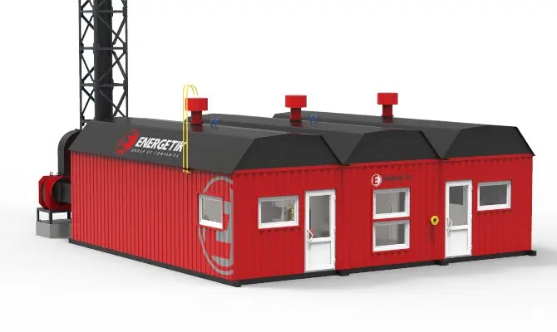
Мета проекту
Будівництво нових газових котельнь модульного типу для забезпечення теплом закладів освіти
м. Соснівка та створення комфортних умов для здобувачів освіти. Підвищення енергоефективності, зменшення викидів СО2 та скорочення споживання енергоносіїв у місті.

Slide 3
Завдання
Забезпечення закладів освіти теплом, шляхом будівництва трьох газових модульних котельнь і ефективність використання енергії та зменшення викидів CO2, що сприяє збереженню навколишнього середовища.

Slide 4
Опис проблеми
У зв’язку з масовим відключенням від системи центрального опалення населення та юридичних осіб в м. Соснівка, надання послуг комунальним підприємством Червоноградтеплокомуненерго стає економічно недоцільним, адже станом на 2023 рік відсоток відключення від системи ЦО є більшим як 90% та станом на 2024 рік
заборгованість складає понад 3 млн. грн.
Проте отримувачами послуги залишилась соціальна сфера та заклади освіти, охорони здоров’я та культури. В травні 2021 року ЧМР було прийняте рішення «Про затвердження Програми децентралізації теплопостачання міста Соснівки» та надано дозвіл відділу освіти на розроблення ПКД на нове будівництво котельнь модульного типу для забезпечення теплом бюджетної сфери.

Slide 5
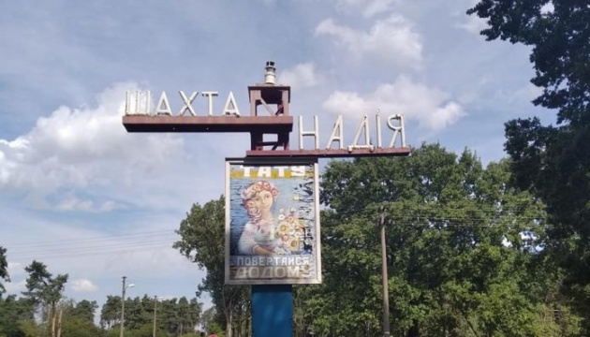
Опис проблеми
Причиною стало вищеописане та той факт, що планується закриття шахти Надія на території якої розташована котельня №3, що опалює місто Соснівка.

Slide 6
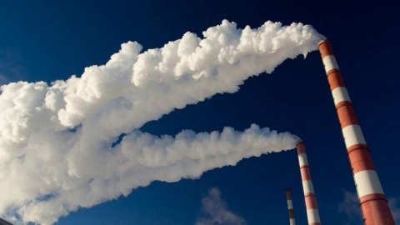
Опис проблеми
Централізоване теплозабезпечення м. Соснівки засноване у 1956 році та забезпечує газова котельня №3 (РГК-3). За час її експлуатації зношення складає 95%. Низька енергоефективність теплових мереж м. Соснівки у зв'язку з тривалим періодом експлуатації, що вже відпрацювали свій нормативний ресурс, мають значні дефекти, що призводить до значного погіршення їх технічного стану і, як наслідок, до високих втрат теплової енергії від поверхневого охолодження та з витоками, через аварійні пориви трубопроводів. Теплові мережі прокладені в непрохідних каналах, ізольовані мінеральною ватою, в місцях підтоплення лотків ізоляція пошкоджена і частково відсутня, що приводить до інтенсивної корозії металу.

Slide 7
Опис проблеми
Великі втрати тепла до 60% та високі ціни на енергоносії формують високі тарифи. В умовах падіння платоспроможності населення розрахуватися за дороге тепло стало не по кишені багатьом. Отож, висока вартість тепла, ненадійність мереж, можливість припинення централізованого опалення під час опалювального сезону через аварії на теплових мережах спонукало громадян м. Соснівки до відмови від центрального опалення і встановлення індивідуального опалення, чим самим спонукає Червоноградську міську раду до будівництва трьох модульних котельнь для обслуговування сфери комунальних закладів освіти громади.

Slide 8
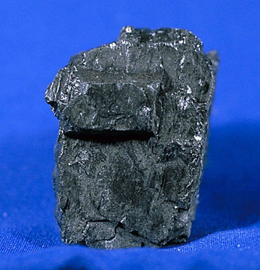
Опис проблеми
Забруднення навколишнього середовища
м.Червоноград та м. Соснівка, історично так склалось, містять великі поклади кам’яного вугілля, але станом на 2024 рік багато шахт уже закрито, а інші перебувають на стадії закриття. В світі давно відмовились від вироблення теплової енергії шляхом спалення кам’яного вугілля на користь природнього газу, адже він є найбільш екологічним, при згоранні він виділяє приблизно на 70% менше вуглекислого газу, аніж інші викопні палива, такі як нафта чи кам’яне вугілля. Природній газ також є більш рентабельним, адже 1 т газу в перерахунку на умовне паливо складає всього 10% від вартості кам’яного вугілля.
СН₄
💪

Slide 9
Захворювання здобувачів освіти
Загострення соціальних проблем
Занепад громади
Відтік працездатного населення
Неможливість здійснювати навчання в закладах освіти в осінньо-зимовий період
Закриття закладів освіти
Припинення теплопостачання та зростання вартості енергоносіїв комунальної сфери м.Соснівка
Закриття шахти «НАДІЯ»
Масові відключення населення від ЦО
Забруднення повітря, високі викиди СО2
Заборгованість населення за теплопостачання понад
3 000 000 грн.
Втрата теплової енергії через пориви
Відсутність покладів вугілля
Низький рівень свідомості населення щодо сплати комунальних послуг
Застаріла матеріально технічна база

Slide 10
Очікувані результати
1.Досягнення максимального теплового комфорту для здобувачів освіти шляхом будівництва нових модульних котельнь. 2. Зменшення витрат на опалення та гаряче водопостачання завдяки ефективному використанню газу. 3. Зниження викидів CO2 та інших шкідливих речовин у атмосферу, що сприяє збереженню навколишнього середовища. 4. Можливість модульної конструкції для збільшення потужності та гнучкості в управлінні системою опалення. 5. Економія часу та зусиль на обслуговування та технічне обслуговування котельні.

Slide 11
ОПИС ПРОЕКТУ
1. Визначення ділянок, місць для будівництва котельнь.
2. Розроблення проектно-кошторисної документації.
3. Пошук та залучення грантів.
4. Освоєння коштів.
4.1. Закупівля необхідного обладнання.
5. Будівництво модульних котельнь.
5.1. Монтаж.
5.2. Пусконалагодження.
5.3. Запуск в експлуатацію.
6. М'яка частина реалізації проекту.
6.1. Обмін досвідом.
6.2. Навчальні тренінги для населення громади.
6.3. Візуалізація проекту.
7. Звітування.
8. Аудит.
9. Належне утримання всіх вузлів та агрегатів під час експлуатації котельнь.
10. Передача основних засобів балансоутримувачу по спрямуванню.

Slide 12
Цільова аудиторія проекту
Цільова аудиторія включає учнів, вчителів, адміністрацію та батьків. Учні є основними користувачами освітніх послуг, вчителі та адміністрація відповідають за надання якісної освіти та управління закладами, а батьки є зацікавленими у розвитку своїх дітей та їхньому навчанні. Також до цільової аудиторії можуть входити донори, спонсори та інші зацікавлені сторони, які підтримують розвиток освіти.

Slide 13
Тривалість проекту
Тривалість проекту становитиме орієнтовно 1,5-2 роки

Slide 14
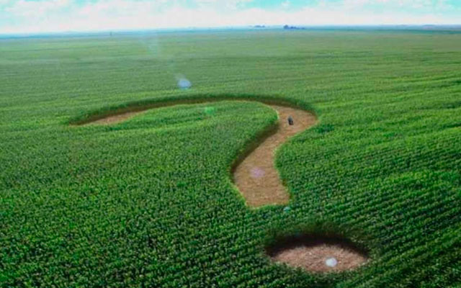
Тяглість проекту
Після завершення фінансування проект існуватиме не менше 10 років, оскільки реалізація проекту забезпечить теплопостачанням здобувачів освіти даних закладів та буде інтегрований у загальну діяльність громади.

Slide 15
Бюджет проекту
Орієнтовний бюджет проекту становитиме 35 млн. грн.

